Slide 1

Đạo đức 4
Chủ đề: Quyền và bổn phận của trẻ em
Bài 12. Em thực hiện quyền và bổn phận của trẻ em

Slide 2


Ấn để đến trang sách

Slide 3

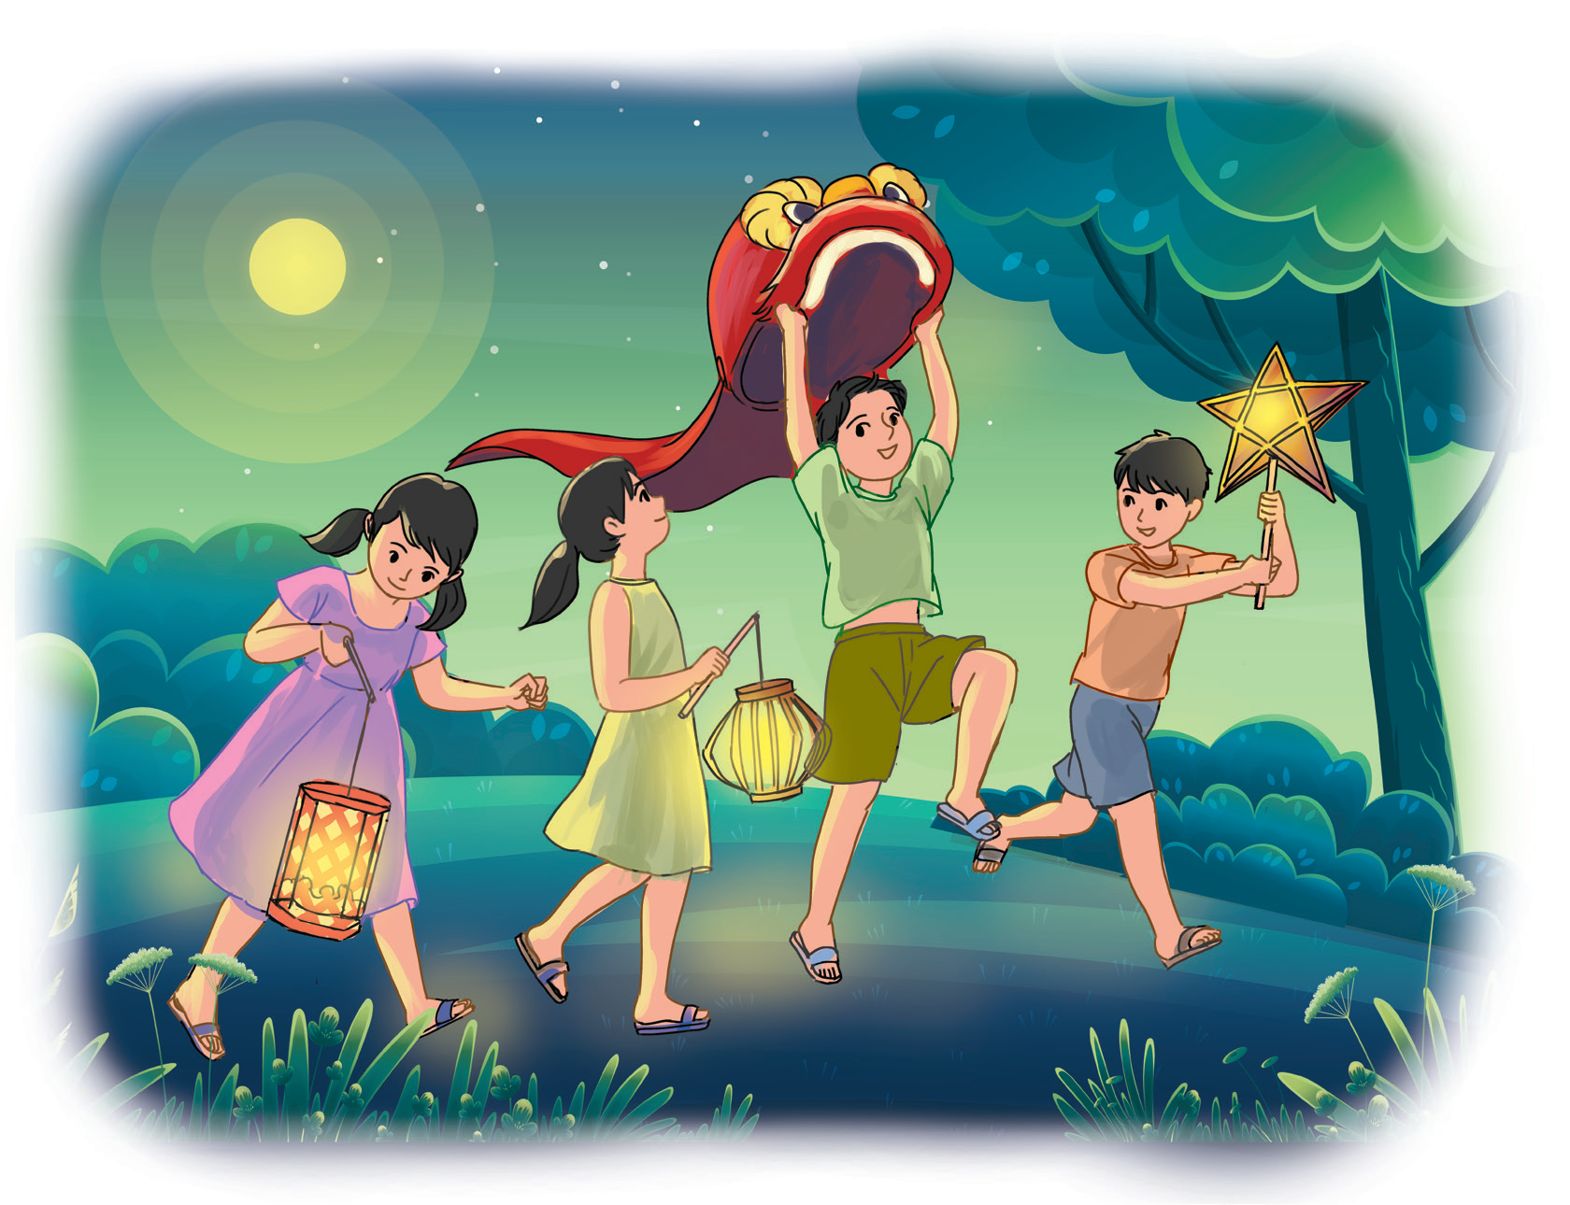

Trò chơi “Kể tên một số ngày lễ, tết dành cho trẻ em”
Mỗi nhóm lần lượt kể được các ngày lễ, tết dành cho trẻ em và nêu được các hoạt động chủ yếu thường diễn ra trong ngày đó.
Nhóm nào kể được nhiều ngày lễ, tết và nêu được nhiều hoạt động hơn sẽ thắng cuộc.

Slide 4
Trò chơi “Kể tên một số ngày lễ, tết dành cho trẻ em”
Gợi ý: Một số ngày lễ, tết dành cho trẻ em.
Tết trung thu
Lễ giáng sinh
Quốc tế thiếu nhi 1-6

Slide 5

Ấn để đến trang sách

Slide 6





HOẠT ĐỘNG 1: QUAN SÁT TRANH VÀ TRẢ LỜI CÂU HỎI
Các em quan sát tranh và trả lời câu hỏi
a. Các tranh nói đến quyền nào của trẻ em?
b. Em hãy kể thêm những quyền khác của trẻ em?

Slide 7
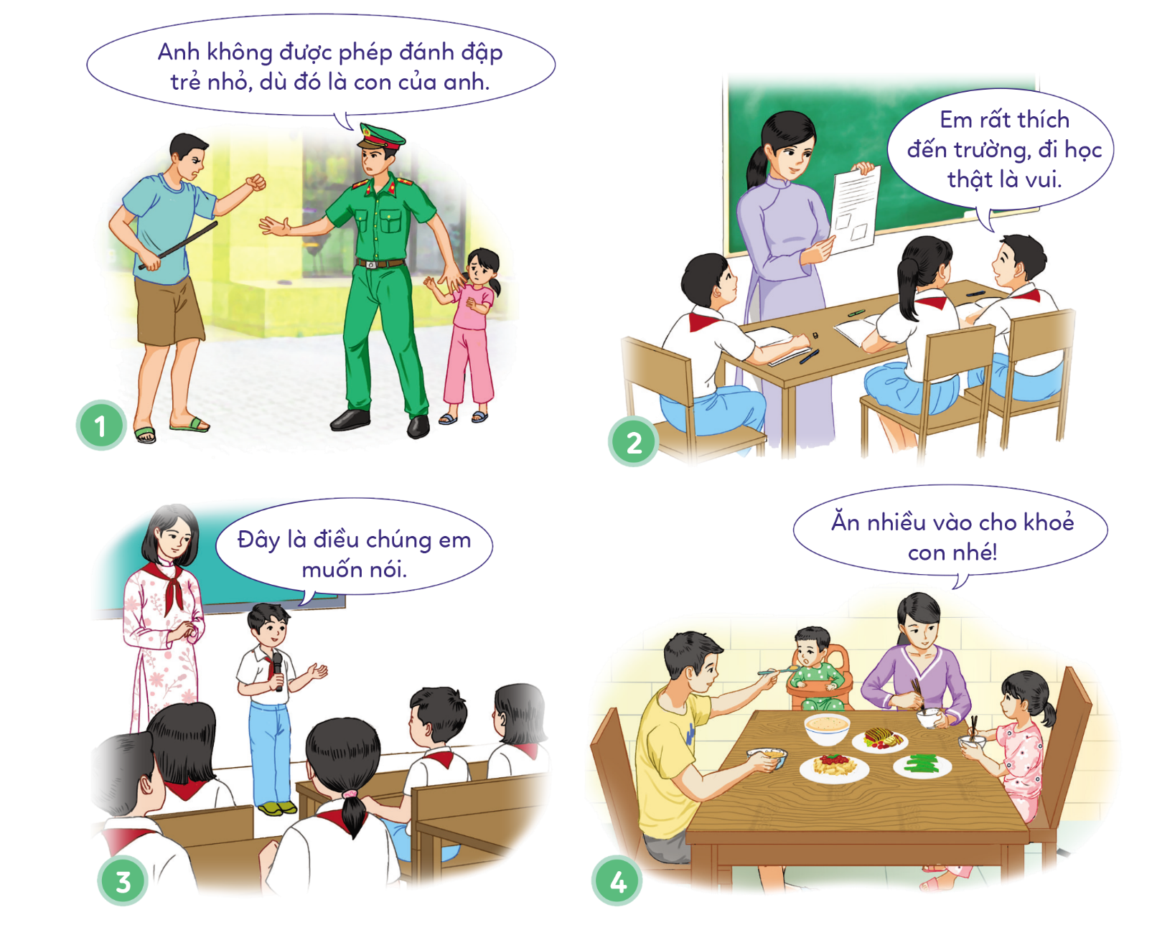

Slide 8

GỢI Ý TRẢ LỜI
Câu a: Những quyền cơ bản của trẻ em trong các tranh:
Tranh 1: Quyền được bảo vệ thân thể
Tranh 2: Quyền được học tập, giáo dục

Slide 9
GỢI Ý TRẢ LỜI
Câu a: Những quyền cơ bản của trẻ em trong các tranh:
Tranh 3: Quyền được bày tỏ ý kiến
Tranh 4: Quyền được chăm sóc, nuôi dưỡng

Slide 10
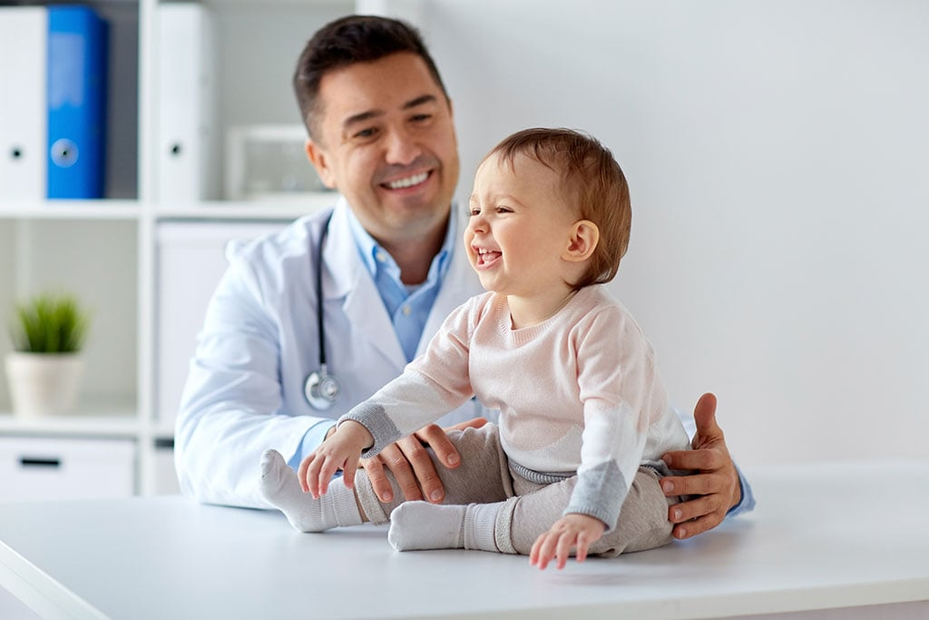

GỢI Ý TRẢ LỜI
Câu b: Một số quyền khác của trẻ em
Quyền được chăm sóc sức khỏe
Quyền được sống chung với bố mẹ

Slide 11
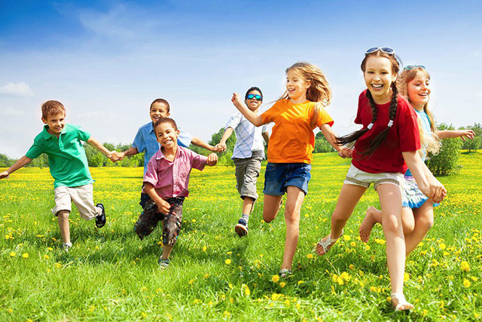
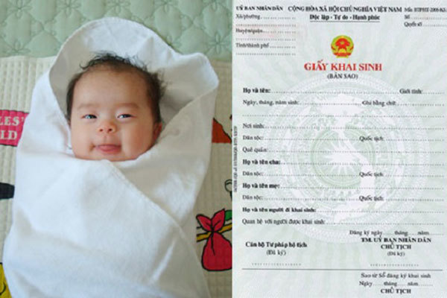
GỢI Ý TRẢ LỜI
Câu b: Một số quyền khác của trẻ em
Quyền được vui chơi, giải trí
Quyền được khai sinh, có quốc tịch

Slide 12


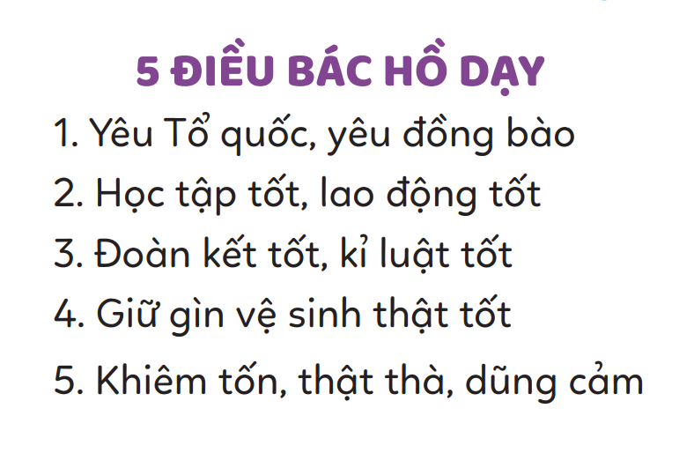
HOẠT ĐỘNG 2: ĐỌC 5 ĐIỀU BÁC HỒ DẠY THIẾU NIÊN, NHI ĐỒNG VÀ TRẢ LỜI CÂU HỎI
YÊU CẦU
Đọc 5 điều Bác Hồ dạy thiếu niên, nhi đồng và trả lời câu hỏi:
Bác Hồ dạy trẻ em cần thực hiện những bổn phận nào?
Em hãy kể thêm một số bổn phận mà trẻ em cần thực hiện.

Slide 13


Gợi ý câu trả lời
Yêu Tổ Quốc, yêu quê hương, yêu đất nước
Câu a: Các bổn phận mà trẻ em cần phải thực hiện là:
Học tập tốt, lao động tốt phù hợp với lứa tuổi
Đoàn kết, giúp đỡ mọi người
Giữ gìn vệ sinh, khiêm tốn, thật thà, dũng cảm

Slide 14

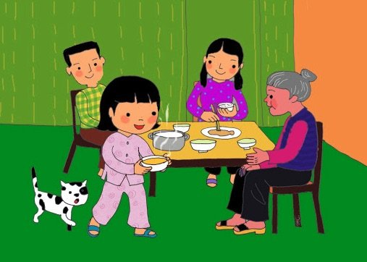
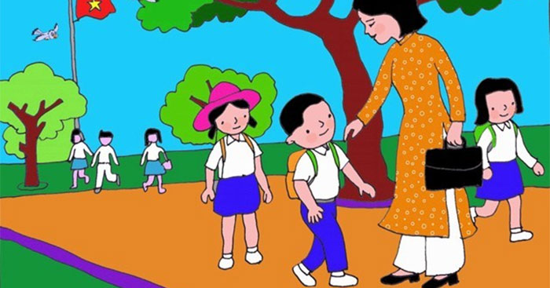
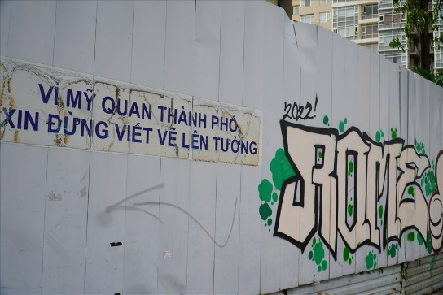
Gợi ý câu trả lời
Câu b: Một số bổn phận khác của trẻ em như
Lễ phép, hiếu thảo với ông bà, bố mẹ
Tôn trọng thầy cô giáo, bạn bè
Giữ gìn và bảo vệ tài sản cá nhân và cộng đồng

Slide 15
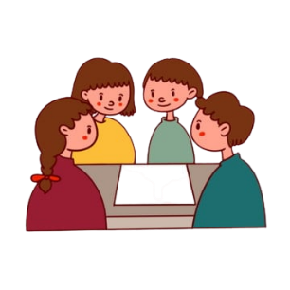

HOẠT ĐỘNG 3: ĐỌC Ý KIẾN VÀ TRẢ LỜI CÂU HỎI
YÊU CẦU: Các em hãy đọc các ý kiến (SHS – tr.61) và trả lời các câu hỏi dưới đây:
Câu hỏi
Vì sao phải thực hiện quyền và bổn phận của trẻ em?
Em hãy nêu thêm ý nghĩa của việc thực hiện quyền và bổn phận của trẻ em.

Slide 16


Cần phải thực hiện quyền và bổn phận của trẻ em vì:
Thực hiện tốt quyền trẻ em, giúp trẻ em được phát triển toàn diện về thể chất và tinh thần.
Thực hiện tốt quyền trẻ em, giúp trẻ em được bảo vệ, chăm sóc, giáo dục, vui chơi, giải trí, được sống và phát triển lành mạnh, bình đẳng, hạnh phúc.
Hiểu biết quyền trẻ em, giúp em bảo vệ lợi ích chính đáng của bản thân và tôn trọng quyền của người khác.

Slide 17
Cần phải thực hiện quyền và bổn phận của trẻ em vì:
Thực hiện tốt các bổn phận của trẻ em sẽ giúp em được rèn luyện để trở thành những công dân có ích.
Thực hiện tốt các bổn phận của trẻ em giúp em được mọi người yêu quý hơn.
Chúng ta cần thực hiện tốt các bổn phận của trẻ em, vì đó là trách nhiệm của trẻ em và cũng nhằm để thể hiện quyền trẻ em.

Slide 18

Ấn để đến trang sách

Slide 19



HOẠT ĐỘNG 1: QUAN SÁT TRANH VÀ TRẢ LỜI CÂU HỎI
Làm việc theo nhóm (4 HS): Các nhóm quan sát tranh, thảo luận và trả lời câu hỏi:
a. Các bạn trong tranh đã thực hiện quyền và bổn phận nào?
b. Hãy kể một số quyền và bổn phận của trẻ em mà bản thân đã thực hiện

Slide 20
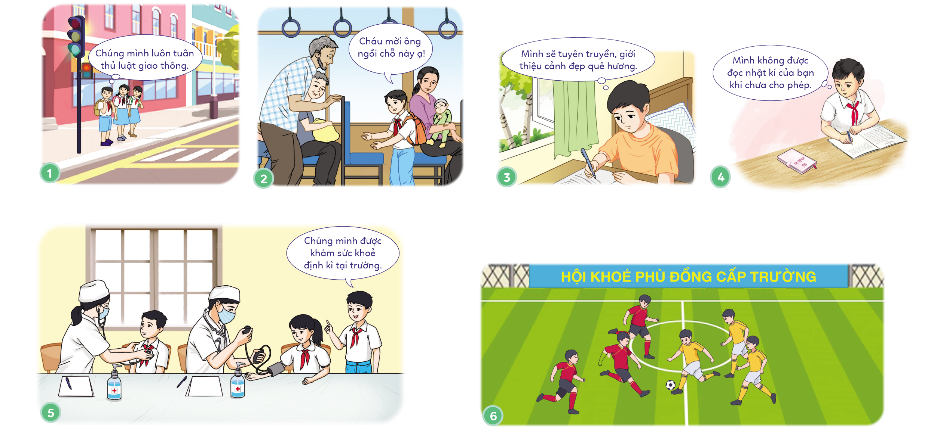

Slide 21

GỢI Ý TRẢ LỜI
Câu a: Các bạn trong tranh đã thực hiện quyền và bổn phận là:
Tranh 1: Tuân thủ chấp hành luật giao thông
Tranh 2: Giúp đỡ người gặp khó khăn

Slide 22
GỢI Ý TRẢ LỜI
Câu a: Các bạn trong tranh đã thực hiện quyền và bổn phận là:
Tranh 3: Yêu quê hương, đất nước
Tranh 4: Tôn trọng đồ vật, quyền riêng tư của người khác

Slide 23
GỢI Ý TRẢ LỜI
Câu a: Các bạn trong tranh đã thực hiện quyền và bổn phận là:
Tranh 5: Quyền được chăm sóc sức khỏe
Tranh 6: Quyền được vui chơi, giải trí

Slide 24

HOẠT ĐỘNG 2: BÀY TỎ Ý KIẾN
Làm việc theo nhóm (4 HS/nhóm): Các nhóm đọc quan điểm (SHS – tr.63) và trả lời câu hỏi: Em đồng tình hay không đồng tình với quan điểm nào dưới đây? Vì sao?
a. Trẻ em cần được người lớn chăm sóc, nên không phải thực hiện bổn phận gì.
b. Trẻ em cần tôn trọng quyền, danh dự và nhân phẩm của người khác.
c. Trẻ em được ưu tiên tiếp cận, sử dụng dịch vụ phòng bệnh, khám bệnh, chữa bệnh.

Slide 25
HOẠT ĐỘNG 2: BÀY TỎ Ý KIẾN
Làm việc theo nhóm (4 HS/nhóm): Các nhóm đọc quan điểm (SHS – tr.63) và trả lời câu hỏi: Em đồng tình hay không đồng tình với quan điểm nào dưới đây? Vì sao?
d. Trẻ em có quyền đi học, đến trường và được tạo điều kiện để học tập tốt.
e. Cần thực hiện quyền của trẻ em, vì trẻ em là tương lai của mỗi quốc gia, dân tộc.

Slide 26

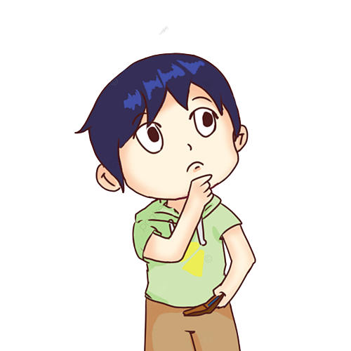
Gợi ý câu trả lời
Ý kiến a: Không đồng tình
Vì trẻ em cũng phải thực hiện bổn phận phù hợp với lứa tuổi.

Slide 27
Gợi ý câu trả lời
Ý kiến b: Đồng tình
Vì đó là bổn phận của trẻ em.

Slide 28
Gợi ý câu trả lời
Ý kiến c: Đồng tình
Vì đó là quyền cơ bản của trẻ em.

Slide 29
Gợi ý câu trả lời
Ý kiến d: Đồng tình
Vì đó là quyền cơ bản của trẻ em.

Slide 30
Gợi ý câu trả lời
Ý kiến e: Đồng tình
Vì trẻ em là mầm non tương
ai của đất nước.

Slide 31



HOẠT ĐỘNG 3: XỬ LÍ TÌNH HUỐNG
Cả lớp chia thành các nhóm (6 HS/nhóm): Mỗi nhóm quan sát tình huống (SHS – tr.63,64), thảo luận với nhau và nêu cách ứng xử phù hợp.
HOẠT ĐỘNG THEO NHÓM

Slide 32

TÌNH HUỐNG ĐƯA RA
Tình huống 1: An có năng khiếu và đam mê vẽ tranh, vì vậy An muốn bố mẹ đăng kí cho em tham gia lớp học vẽ để phát triển tài năng. Tuy nhiên, bố mẹ lại đăng kí cho An học đàn.
Nếu là An, em sẽ ứng xử như thế nào?
Tình huống 2: Vì hoàn cảnh gia đình khó khăn, mẹ vừa sinh thêm em bé nên bố muốn Huệ học xong tiểu học thì nghỉ ở nhà trông em cho bố mẹ đi làm.
Nếu là Huệ, em sẽ ứng xử như thế nào?

Slide 33
TÌNH HUỐNG ĐƯA RA
Tình huống 3: Hiền muốn đề xuất với nhà trường tổ chức một buổi tuyên truyền về phòng tránh xâm hại. Tuy nhiên, Hiền băn khoăn không biết mình có quyền đề xuất vấn đề này không?
Nếu là bạn của Hiền, em sẽ ứng xử như thế nào?
Tình huống 4: Thấy Hoa tươi cười chào hỏi các bác bảo vệ, lao công của trường. Thuỷ nói: “Chúng mình chỉ cần lễ phép, chào hỏi thầy cô giáo thôi, đâu cần phải chào hỏi các bác bảo vệ, cô lao công”.
Nếu là Hoa, em sẽ ứng xử như thế nào?

Slide 34
TÌNH HUỐNG ĐƯA RA
Tình huống 5: Lan kể với bạn việc được mẹ giao dọn dẹp nhà cửa, nhặt rau, nấu cơm nhưng Lan cho rằng mình còn nhỏ nên không phải làm.
Nếu là bạn của Lan, em sẽ khuyên Lan như thế nào?
Tình huống 6: Trước khi rời khỏi lớp học, An luôn nhớ tắt quạt và bóng đèn. An còn nhắc nhở các bạn trong lớp cùng thực hiện nhưng Hiếu cho rằng đây là việc của các chú bảo vệ, mình không phải làm.
Nếu là An, em sẽ khuyên Hiếu như thế nào?

Slide 35
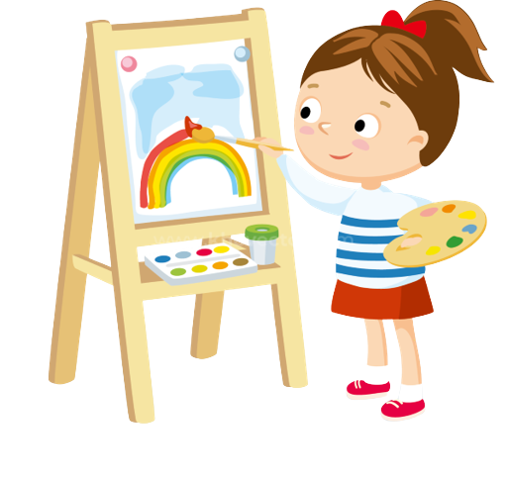
GỢI Ý TRẢ LỜI
Nếu là An, em có thể trao đổi với bố mẹ một cách thẳng thắn về đam mê vẽ tranh của mình và chia sẻ cho bố mẹ biết được mình có năng khiếu về vẽ tranh chứ không có năng khiếu về chơi đàn.
Đưa ra mong muốn bố mẹ sẽ đăng kí cho mình học lớp vẽ tranh để phát huy hết tài năng của bản thân.
TÌNH HUỐNG 1

Slide 36
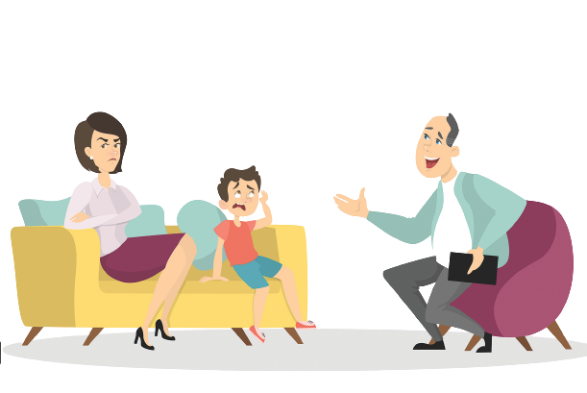
GỢI Ý TRẢ LỜI
Nếu là Huệ, em có thể trao đổi với bố mẹ một cách thẳng thắn về mong muốn được tiếp tục đến trường để học tập, ngoài giờ học trên lớp, em sẽ phụ giúp bố mẹ trông em, làm một số việc nhà vừa sức.
Ngoài ra, em có thể trao đổi với giáo viên để nhờ giáo viên gặp gỡ bố mẹ tạo điều kiện cho em được tới trường.
TÌNH HUỐNG 2

Slide 37
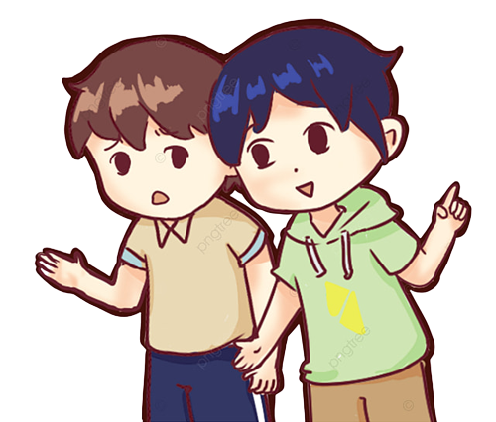
GỢI Ý TRẢ LỜI
Nếu là bạn của Hiền, em có thể trao đổi với Hiền một số quyền của như: quyền được bảo vệ, phòng tránh xâm hại thân thể và đặc biệt là quyền được bày tỏ ý kiến các vấn đề liên quan đến quyền của trẻ em.
Vì vậy, Hiền được quyền đề xuất với nhà trường về tổ chức tuyên truyền phòng chống xâm hại cho học sinh.
TÌNH HUỐNG 3

Slide 38
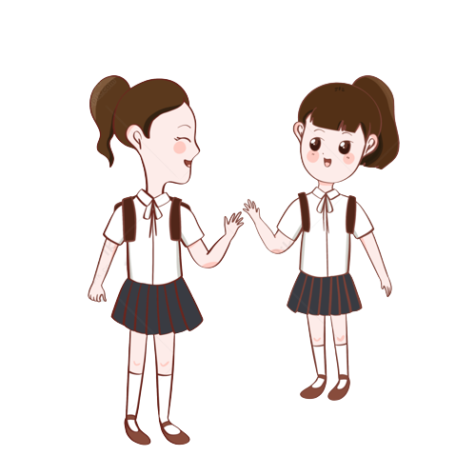
GỢI Ý TRẢ LỜI
Nếu là Hoa, em có thể trao đổi với Thuỷ một số bổn phận mà trẻ em cần phải thực hiện như: tôn trọng, lễ phép với giáo viên, cán bộ, nhân viên trong nhà trường.
Vì vậy, Thủy cần phải lễ phép, chào hỏi tất cả mọi người, trong đó có cả các bác bảo vệ và lao công. Việc này sẽ giúp mọi người thêm quý trọng, thương yêu Thuỷ hơn.
TÌNH HUỐNG 4

Slide 39
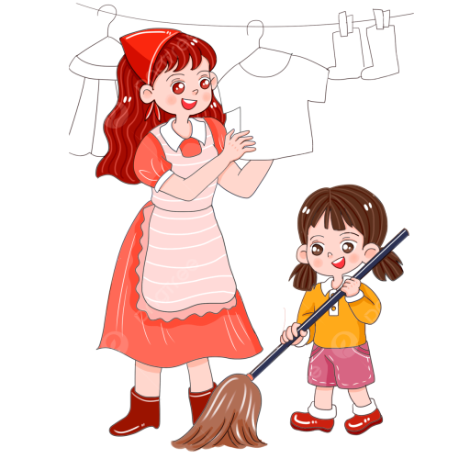
GỢI Ý TRẢ LỜI
Em có thể trao đổi với Lan một số bổn phận mà trẻ em cần phải thực hiện: giữ gìn nề nếp gia đình, phụ giúp bố mẹ và các thành viên trong gia đình những công việc phù hợp với trẻ em.
Những công việc này phù hợp với lứa tuổi của Lan nên Lan có thể phụ giúp bố mẹ sau thời gian học tập. Việc này sẽ giúp rèn luyện đức tính siêng năng, chăm chỉ, giúp bố mẹ đỡ vất vả hơn, bố mẹ càng thương yêu Lan nhiều hơn.
TÌNH HUỐNG 5

Slide 40

GỢI Ý TRẢ LỜI
Em có thể trao đổi với Hiếu một số bổn phận mà trẻ em cần phải thực hiện: giữ gìn, bảo vệ tài sản và chấp hành đầy đủ nội quy, quy định của nhà trường, luôn giúp đỡ mọi người trong điều kiện phù hợp với lứa tuổi của mình.
Vì vậy, Hiếu nên thực hiện các nội quy của nhà trường và giúp đỡ các chú bảo vệ những công việc phù hợp với lứa tuổi của mình. Việc này sẽ giúp mọi người thêm quý trọng, thương yêu Hiếu nhiều hơn.
TÌNH HUỐNG 6

Slide 41

Ấn để đến trang sách

Slide 42



HOẠT ĐỘNG 1: CHIA SẺ VỚI BẠN VỀ MỘT LẦN EM ĐƯỢC GIÚP ĐỠ THỰC HIỆN QUYỀN VÀ MỘT SỐ BỔN PHẬN MÀ EM ĐÃ THỰC HIỆN
Các em hãy kể một lần em được giúp đỡ thực hiện quyền và một số bổn phận mà em đã thực hiện.

Slide 43

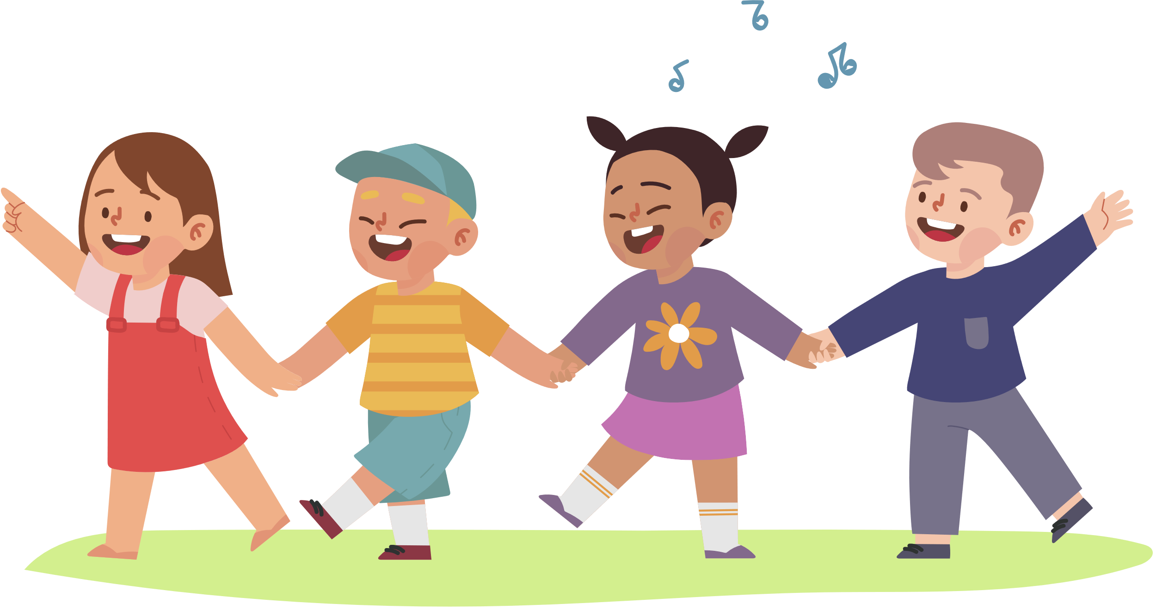

GỢI Ý THỰC HIỆN
Quyền của trẻ em
Bổn phận của trẻ em
Trẻ em được ưu tiên tiếp cận, sử dụng dịch vụ phòng bệnh, khám bệnh, chữa bệnh.
Trẻ em có quyền đi học, đến trường và được tạo điều kiện để học tập tốt.
Lễ phép, hiếu thảo với ông bà, bố mẹ, người thân.
Tôn trọng thầy cô giáo, bạn bè.
Giữ gìn và bảo vệ tài sản cá nhân và cộng đồng.

Slide 44

Hoạt động 2
Các em xây dựng và trang trí bảng nói về một số quyền và bổn phận của trẻ em bằng các từ dễ nhớ.
Sau đó, dán các bảng ở xung quanh lớp học như một triển lãm tranh để thực hiện và nhắc nhở bạn bè cùng thực hiện.

Slide 45

Ấn để đến trang sách

Slide 46


”Trẻ em như búp trên cành
Biết ăn ngủ, biết học hành là ngoan.”

Slide 47



Đọc lại bài học Em thực hiện quyền và bổn phận của trẻ em
HƯỚNG DẪN VỀ NHÀ
Nhắc nhở bạn bè cùng thực hiện các quyền và bổn phận của trẻ em

